Slide 1
L’ART AU-DELÀ DES FRONTIÈRES
Échange artistique entre enfants du Kurdistan et des États-Unis — 2009
À l’École primaire Runaky de Bakrajo, à Souleimaniye (Région du Kurdistan, Irak), j’ai enseigné les arts plastiques pendant trois ans à des enfants de 6 à 12 ans. Cette école relevait du ministère de l’Éducation du Gouvernement régional du Kurdistan. Les œuvres de mes élèves ont été présentées lors d’une exposition scolaire en avril. Dès 2009, j’ai également introduit le Zentangle auprès des élèves de 10 à 12 ans.
La même année, Mme Nancy Baack, enseignante d’arts plastiques à Glidden–Ralston Community School (Iowa, États-Unis), nous a proposé un échange international de dessins. Ses élèves étudiaient l’art à travers le monde et souhaitaient découvrir d’autres cultures, paysages et façons de vivre. Nous avons reçu environ 30 œuvres d’enfants américains, accompagnées de textes personnels, et avons répondu avec plus de 30 créations de nos élèves.
Mme Baack m’a ensuite écrit pour remercier notre école et saluer le talent de chaque enfant. Afin de prolonger ce dialogue, j’ai contacté le centre culturel Sardam, éditeur d’un magazine mensuel pour enfants. Il a accepté de publier, dans chaque numéro, quatre œuvres des élèves américains avec leurs textes et quatre œuvres de nos élèves, permettant aux enfants des deux pays de se découvrir à travers leur propre langage artistique.
Ce projet a encouragé l’expression libre, la confiance, l’amitié et la compréhension interculturelle. Les dessins ne sont pas de simples illustrations : ils témoignent des regards des enfants sur leur famille, leur environnement, leurs rêves et leur quotidien.

Slide 2
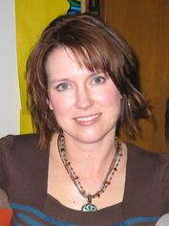
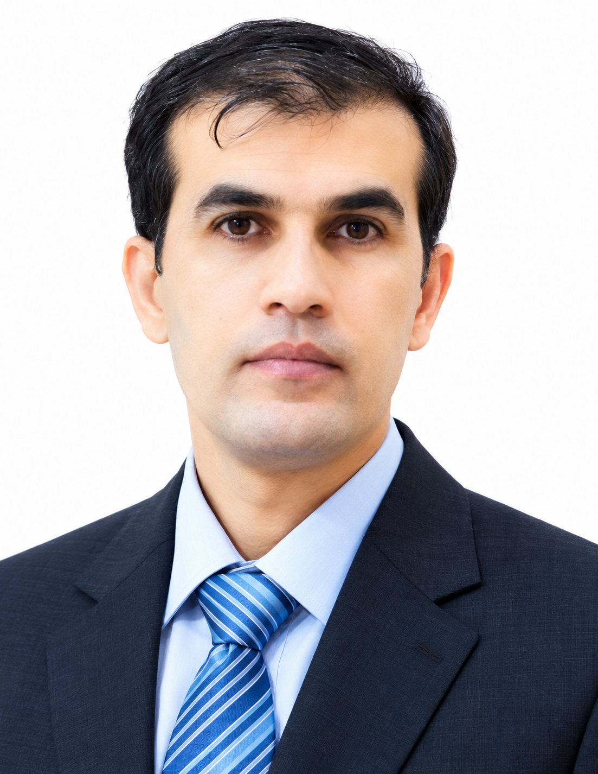
LES ENSEIGNANTS À L’ORIGINE DE L’ÉCHANGE
🇺🇸 NANCY BAACK
☀ SORAN AHMED
Enseignante d’arts plastiques
Glidden–Ralston Community School
Iowa, États-Unis
Élèves : 11–12 ans
Enseignant d’arts plastiques
École primaire Runaky
Bakrajo, Souleimaniye, Kurdistan
Élèves : 6–12 ans
Un même langage : la créativité des enfants et le dialogue entre les cultures.

Slide 3
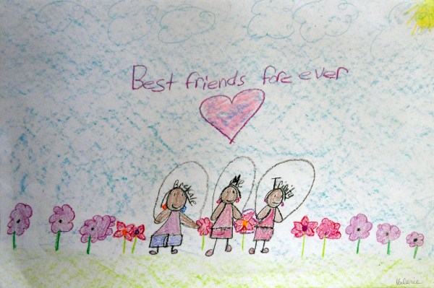
ÉTATS-UNIS · GLIDDEN–RALSTON
01 / 35

Slide 4
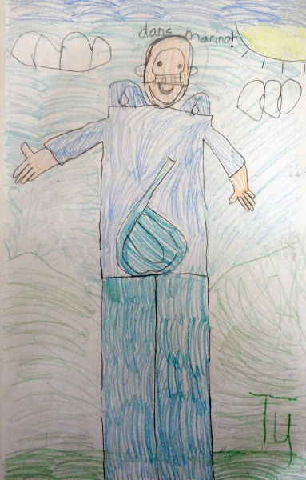
ÉTATS-UNIS · GLIDDEN–RALSTON
02 / 35

Slide 5
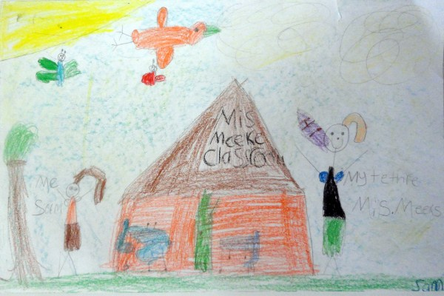
ÉTATS-UNIS · GLIDDEN–RALSTON
03 / 35

Slide 6
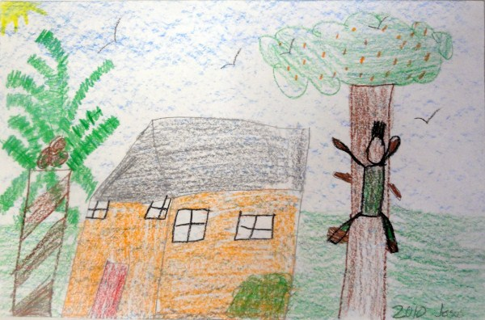
ÉTATS-UNIS · GLIDDEN–RALSTON
04 / 35

Slide 7
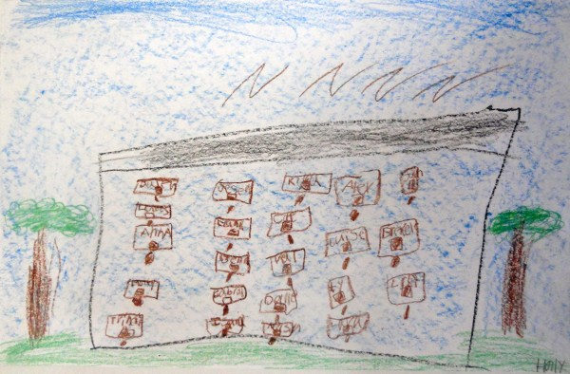
ÉTATS-UNIS · GLIDDEN–RALSTON
05 / 35

Slide 8
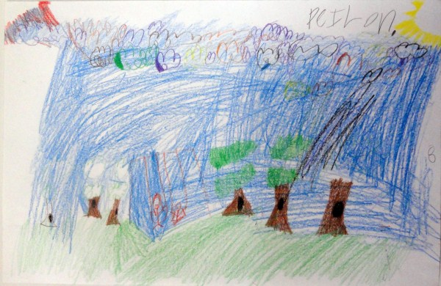
ÉTATS-UNIS · GLIDDEN–RALSTON
06 / 35

Slide 9
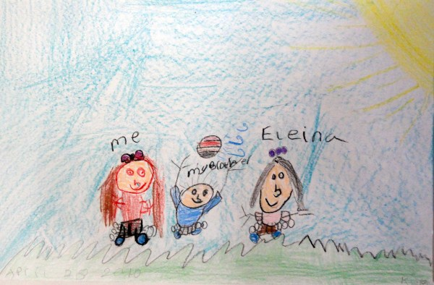
ÉTATS-UNIS · GLIDDEN–RALSTON
07 / 35

Slide 10
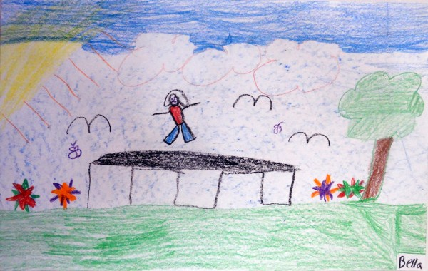
ÉTATS-UNIS · GLIDDEN–RALSTON
08 / 35

Slide 11
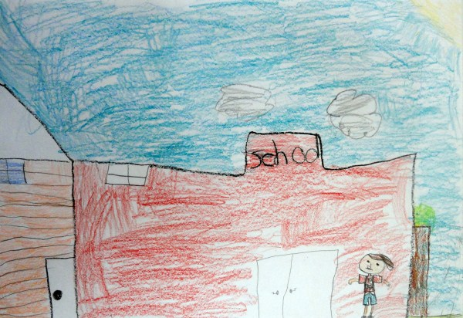
ÉTATS-UNIS · GLIDDEN–RALSTON
09 / 35

Slide 12
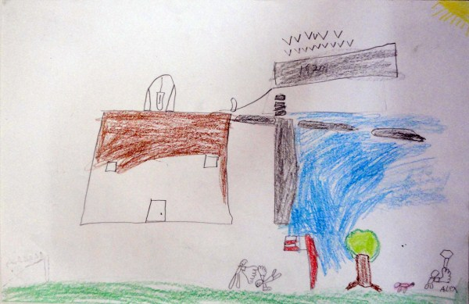
ÉTATS-UNIS · GLIDDEN–RALSTON
10 / 35

Slide 13
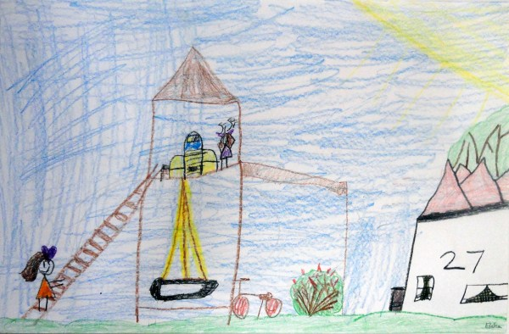
ÉTATS-UNIS · GLIDDEN–RALSTON
11 / 35

Slide 14
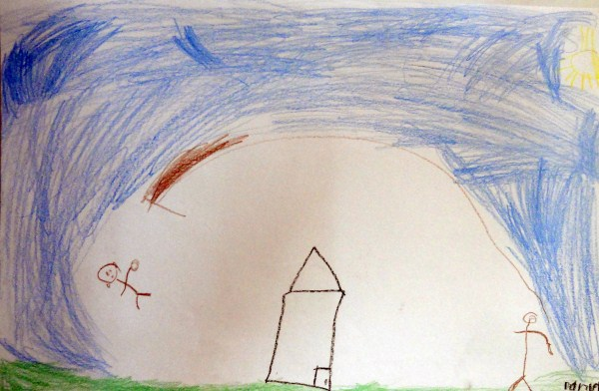
ÉTATS-UNIS · GLIDDEN–RALSTON
12 / 35

Slide 15
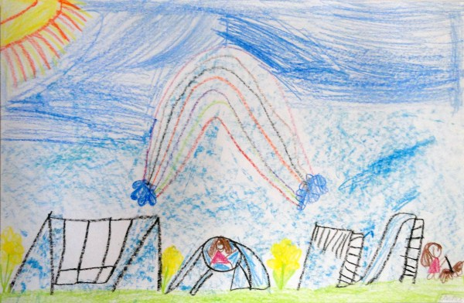
ÉTATS-UNIS · GLIDDEN–RALSTON
13 / 35

Slide 16
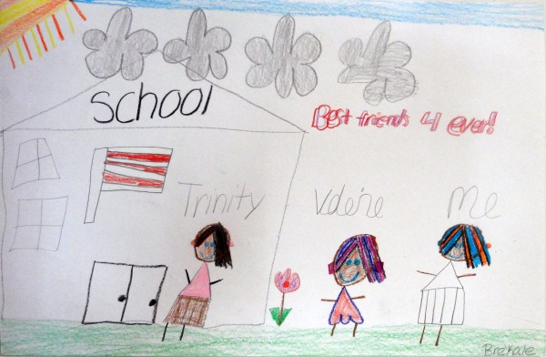
ÉTATS-UNIS · GLIDDEN–RALSTON
14 / 35

Slide 17
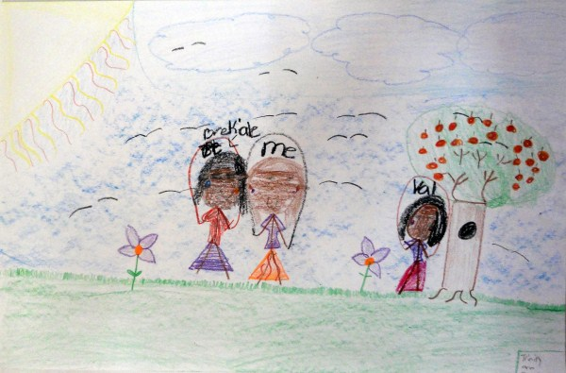
ÉTATS-UNIS · GLIDDEN–RALSTON
15 / 35

Slide 18
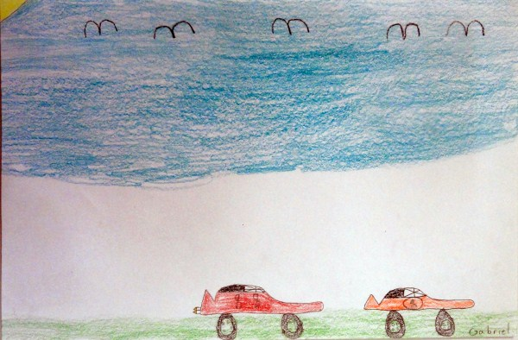
ÉTATS-UNIS · GLIDDEN–RALSTON
16 / 35

Slide 19
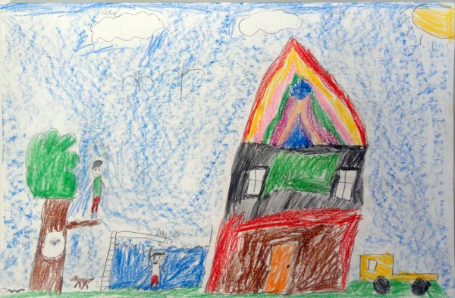
ÉTATS-UNIS · GLIDDEN–RALSTON
17 / 35

Slide 20
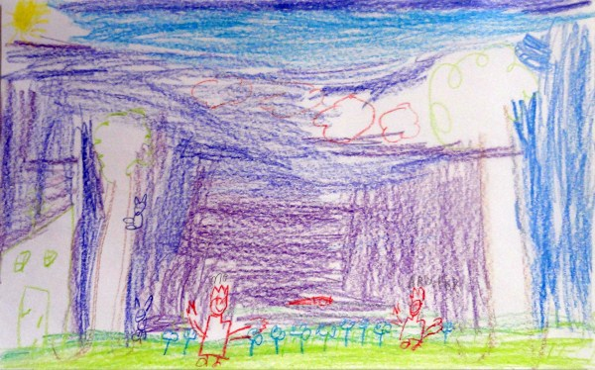
ÉTATS-UNIS · GLIDDEN–RALSTON
18 / 35

Slide 21
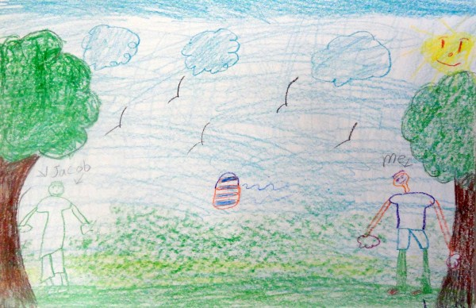
ÉTATS-UNIS · GLIDDEN–RALSTON
19 / 35

Slide 22
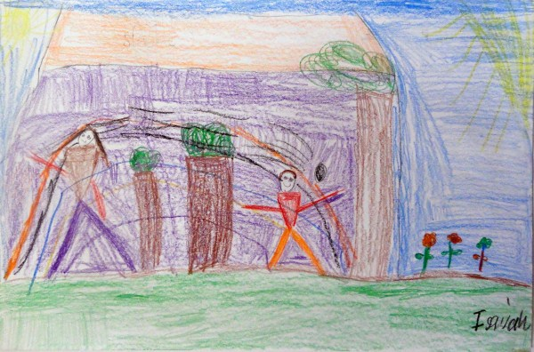
ÉTATS-UNIS · GLIDDEN–RALSTON
20 / 35

Slide 23
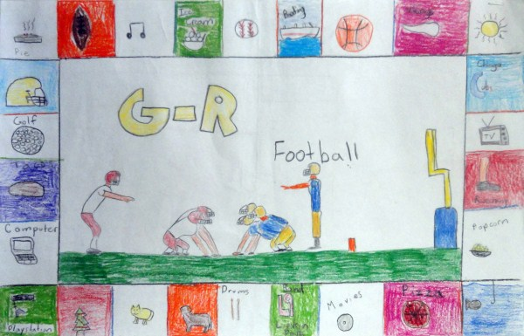
ÉTATS-UNIS · GLIDDEN–RALSTON
21 / 35

Slide 24
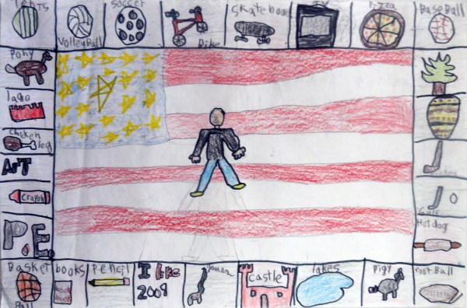
ÉTATS-UNIS · GLIDDEN–RALSTON
22 / 35

Slide 25
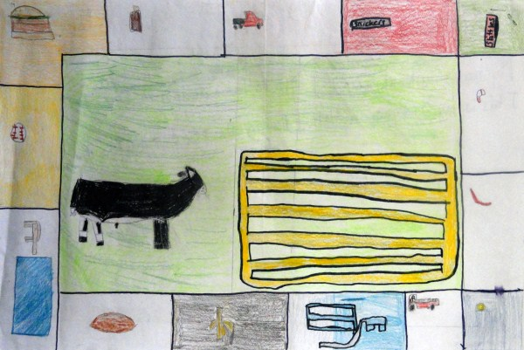
ÉTATS-UNIS · GLIDDEN–RALSTON
23 / 35

Slide 26
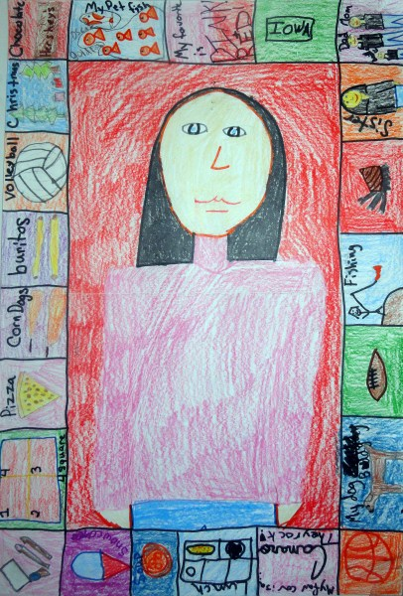
ÉTATS-UNIS · GLIDDEN–RALSTON
24 / 35

Slide 27
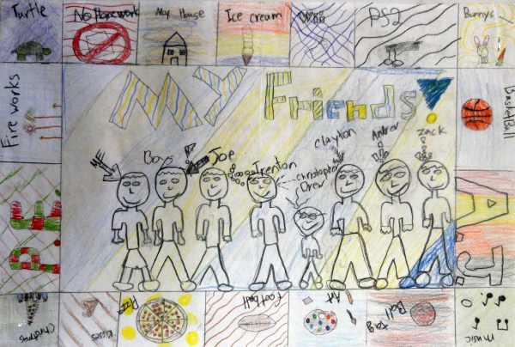
ÉTATS-UNIS · GLIDDEN–RALSTON
25 / 35

Slide 28
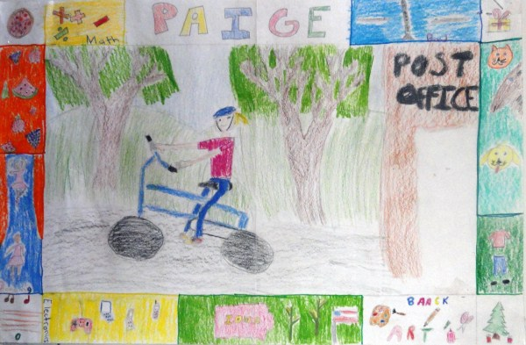
ÉTATS-UNIS · GLIDDEN–RALSTON
26 / 35

Slide 29
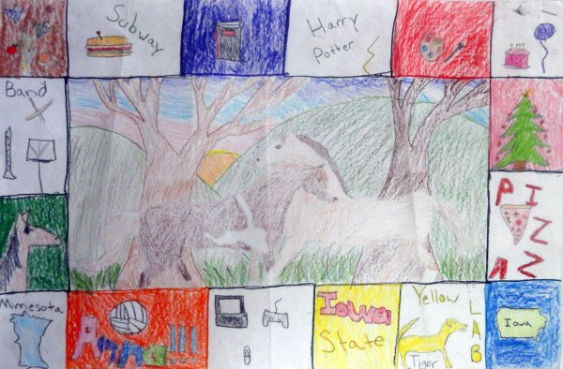
ÉTATS-UNIS · GLIDDEN–RALSTON
27 / 35

Slide 30
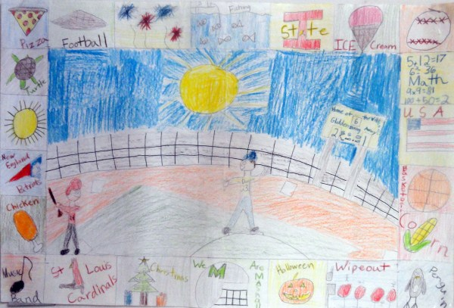
ÉTATS-UNIS · GLIDDEN–RALSTON
28 / 35

Slide 31
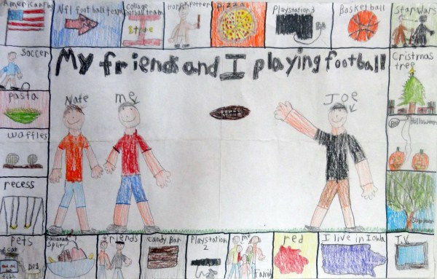
ÉTATS-UNIS · GLIDDEN–RALSTON
29 / 35

Slide 32
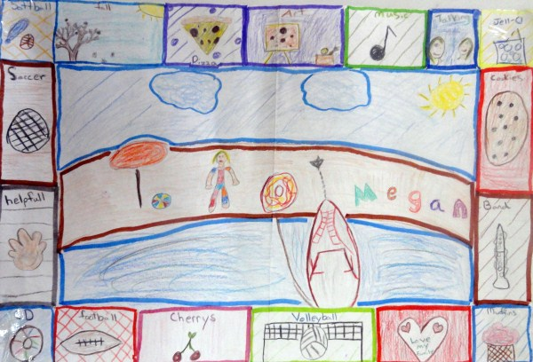
ÉTATS-UNIS · GLIDDEN–RALSTON
30 / 35

Slide 33
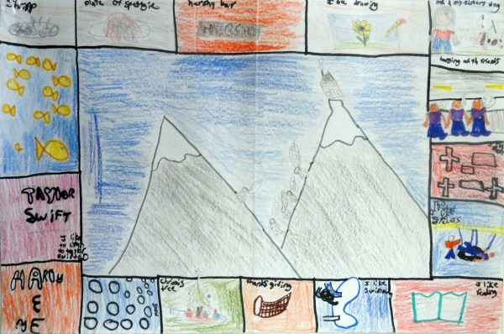
ÉTATS-UNIS · GLIDDEN–RALSTON
31 / 35

Slide 34
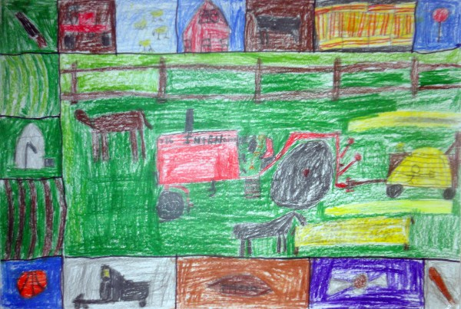
ÉTATS-UNIS · GLIDDEN–RALSTON
32 / 35

Slide 35
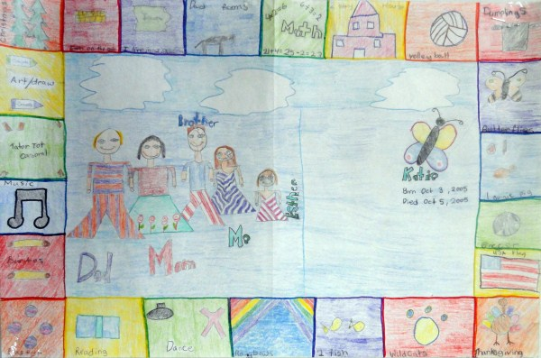
ÉTATS-UNIS · GLIDDEN–RALSTON
33 / 35

Slide 36
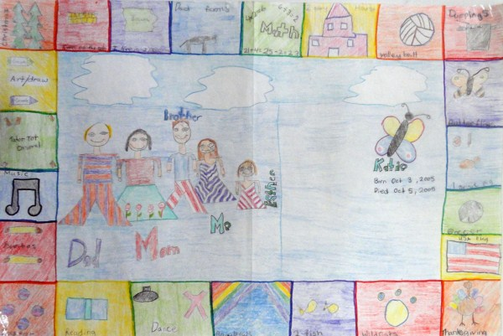
ÉTATS-UNIS · GLIDDEN–RALSTON
34 / 35

Slide 37
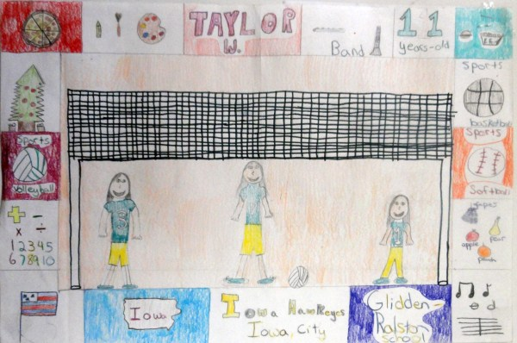
ÉTATS-UNIS · GLIDDEN–RALSTON
35 / 35

Slide 38
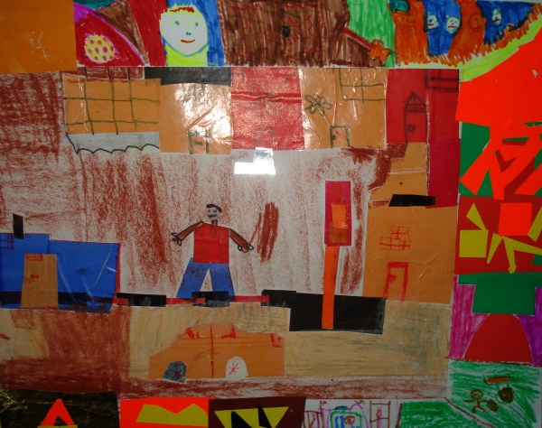
KURDISTAN · ÉCOLE RUNAKY
01 / 34

Slide 39
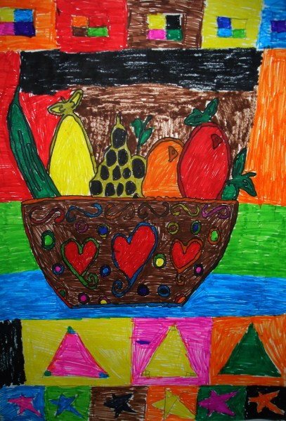
KURDISTAN · ÉCOLE RUNAKY
02 / 34

Slide 40
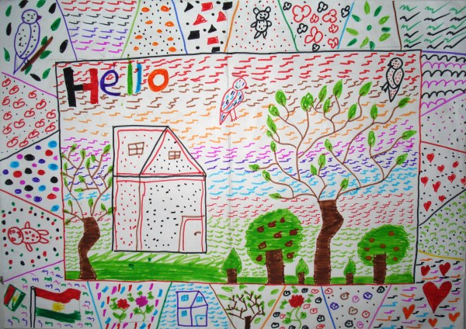
KURDISTAN · ÉCOLE RUNAKY
03 / 34

Slide 41
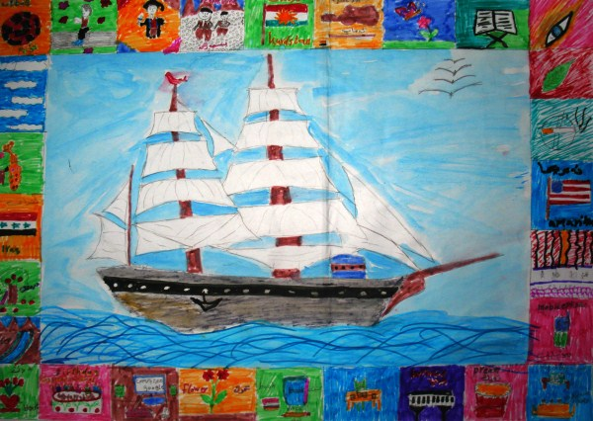
KURDISTAN · ÉCOLE RUNAKY
04 / 34

Slide 42
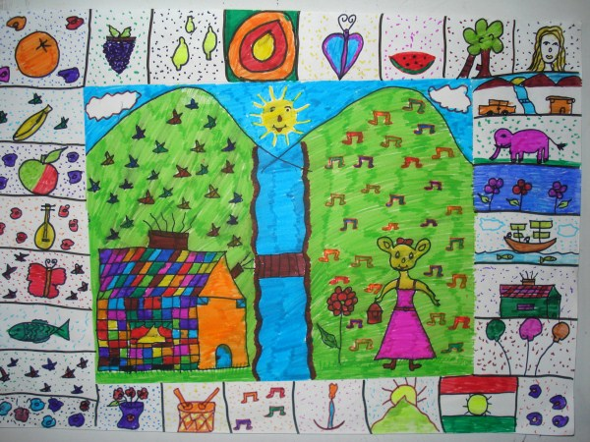
KURDISTAN · ÉCOLE RUNAKY
05 / 34

Slide 43
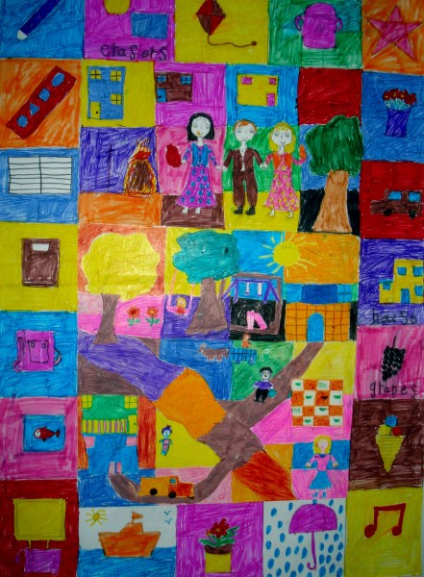
KURDISTAN · ÉCOLE RUNAKY
06 / 34

Slide 44
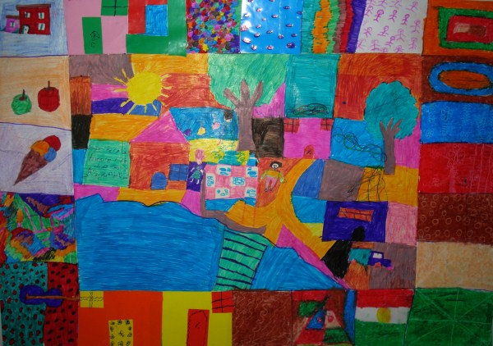
KURDISTAN · ÉCOLE RUNAKY
07 / 34

Slide 45
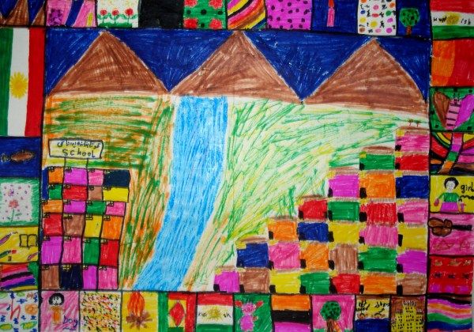
KURDISTAN · ÉCOLE RUNAKY
08 / 34

Slide 46
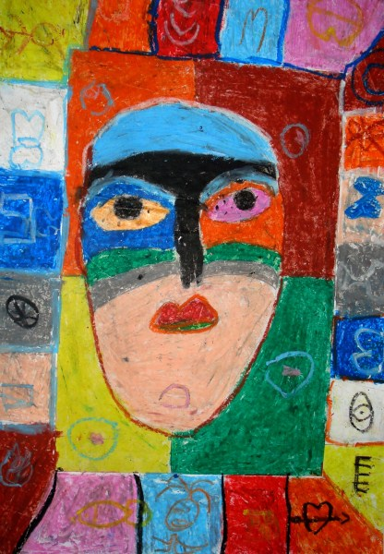
KURDISTAN · ÉCOLE RUNAKY
09 / 34

Slide 47
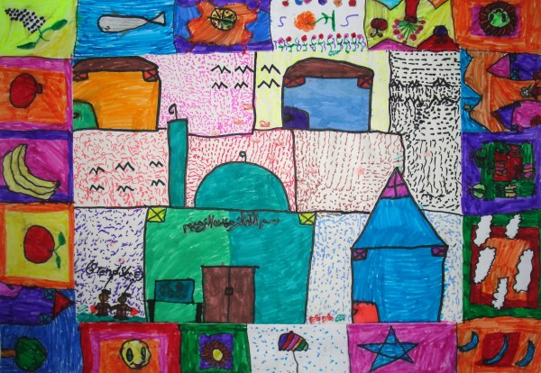
KURDISTAN · ÉCOLE RUNAKY
10 / 34

Slide 48
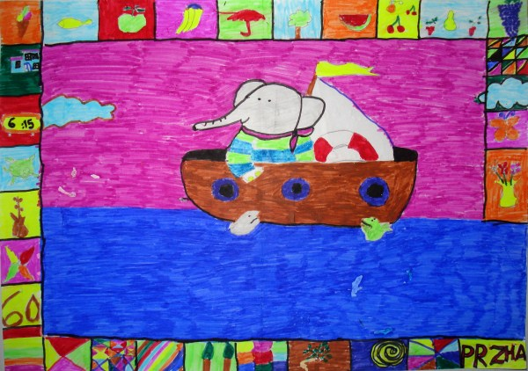
KURDISTAN · ÉCOLE RUNAKY
11 / 34

Slide 49
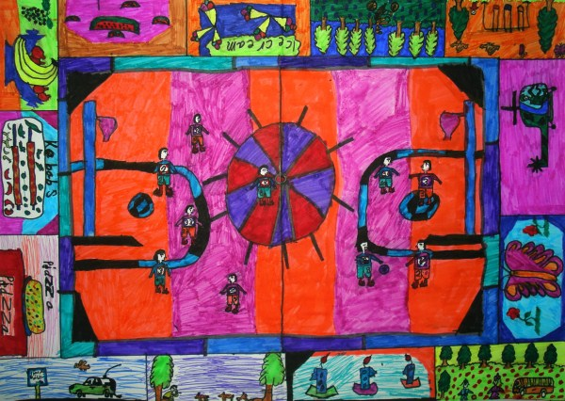
KURDISTAN · ÉCOLE RUNAKY
12 / 34

Slide 50
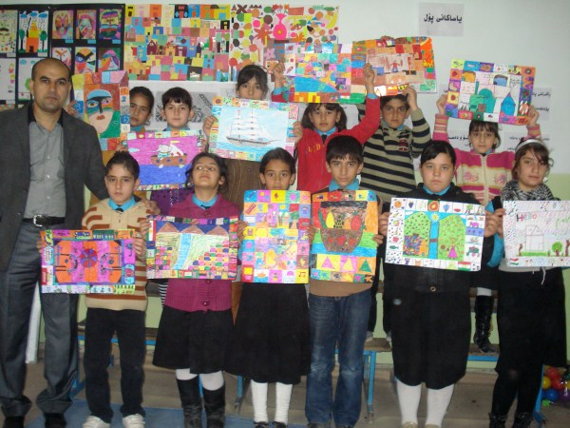
KURDISTAN · ÉCOLE RUNAKY
13 / 34

Slide 51

KURDISTAN · ÉCOLE RUNAKY
14 / 34

Slide 52

KURDISTAN · ÉCOLE RUNAKY
15 / 34

Slide 53

KURDISTAN · ÉCOLE RUNAKY
16 / 34

Slide 54

KURDISTAN · ÉCOLE RUNAKY
17 / 34

Slide 55

KURDISTAN · ÉCOLE RUNAKY
18 / 34

Slide 56

KURDISTAN · ÉCOLE RUNAKY
19 / 34

Slide 57

KURDISTAN · ÉCOLE RUNAKY
20 / 34

Slide 58

KURDISTAN · ÉCOLE RUNAKY
21 / 34

Slide 59

KURDISTAN · ÉCOLE RUNAKY
22 / 34

Slide 60

KURDISTAN · ÉCOLE RUNAKY
23 / 34

Slide 61

KURDISTAN · ÉCOLE RUNAKY
24 / 34

Slide 62

KURDISTAN · ÉCOLE RUNAKY
25 / 34

Slide 63

KURDISTAN · ÉCOLE RUNAKY
26 / 34

Slide 64

KURDISTAN · ÉCOLE RUNAKY
27 / 34

Slide 65

KURDISTAN · ÉCOLE RUNAKY
28 / 34

Slide 66

KURDISTAN · ÉCOLE RUNAKY
29 / 34

Slide 67

KURDISTAN · ÉCOLE RUNAKY
30 / 34

Slide 68

KURDISTAN · ÉCOLE RUNAKY
31 / 34

Slide 69

KURDISTAN · ÉCOLE RUNAKY
32 / 34

Slide 70

KURDISTAN · ÉCOLE RUNAKY
33 / 34

Slide 71

KURDISTAN · ÉCOLE RUNAKY
34 / 34

